Slide 1
TIPS KESELAMATAN SEMASA MUSIM PERAYAAN
Tarikh : 11 Jun 2018
Masa : 08:30 Pagi
Tempat : Tingkat 5 Bangunan Darul Ehsan

Slide 2
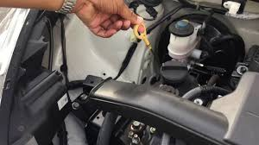
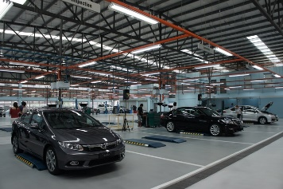
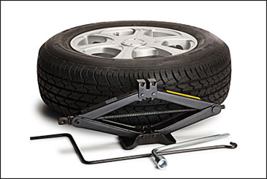
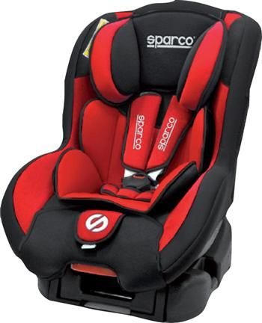
PERSEDIAAN SEBELUM PULANG BERHARI RAYA
Periksa kenderaan
Salah satu langkah paling penting bagi mengelakkan sebarang masalah dari berlaku. Periksa kenderaan sebelum memulakan perjalanan jauh. Periksa lampu kereta, signal, minyak hitam, air enjin, gas penghawa dingin, air pengelap cermin dan lain-lain.
Servis kereta
Lakukan servis menyeluruh yang meliputi enjin, tayar, brek, penapis minyak, radiator dan elemen-elemen penting kenderaan. Tukar dan baiki apa yang perlu bagi mengelakkan kenderaan bermasalah.
Bantuan asas
Lengkapkan kenderaan dengan senarai bantuan kecemasan yang meliputi tayar ganti, jack kereta, peralatan menukar tayar, kabel jumper, alat bantuan kecemasan dan lain-lain.
Keselamatan keluarga dan penumpang
Buat keluarga yang memiliki anak kecil, pemasangan kerusi kanak-kanak adalah langkah terbaik untuk menjamin keselamatan mereka. Pada masa yang sama, tali pinggang keledar adalah satu kemestian bukan sahaja buat pemandu malah setiap para penumpang lain.

Slide 3
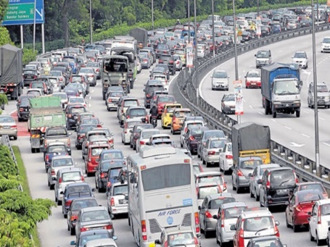
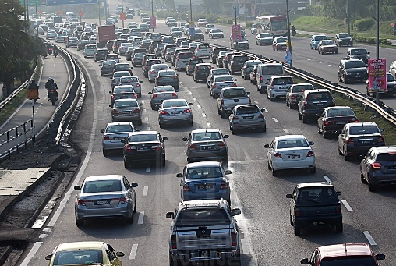
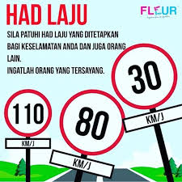
PERSEDIAAN SEBELUM PULANG BERHARI RAYA
Keselamatan rumah
Pastikan tingkap-tingkap rumah ditutup dan pintu dikunci sebelum meninggalkan rumah. Penutupan paip air dan sumber elektrik rumah juga digalakkan bagi mengelakkan litar pintas dan kebocoran paip air berlaku.
Rancangan Perjalanan
Apabila tibanya musim perayaan maka ramai yang berpusu-pusu pulang ke kampung. Kesesakkan sudah menjadi kemestian namun merancang perjalanan terlebih dahulu sedikit sebanyak dapat membantu. Rehat atau tangguhkan perjalanan di mana-mana Kawasan Rehat dan Rawat (R&R) sekiranya pemandu berasa letih, mengantuk atau tidak tenteram.
Patuhi Peraturan
Kesesakkan dapat dikurangkan sekiranya kesemua pemandu memandu secara berhemah, ikut had laju yang ditentukan dan patuhi isyarat dan peraturan di lebuh raya semasa menukar lorong, memotong kenderaan lain dan lain-lain.
Elakkan mengekori kenderaan lain terlalu rapat jangan memotong barisan atau menyalahgunakan lorong kecemasan. Tiga punca ini sering kali dikaitkan menjadi punca kemalangan yang serius

Slide 5
KAMI DARI JABATAN OPERASI HQ MENGUCAPKAN SELAMAT HARI RAYA AIDILFITRI…
MAAF ZAHIR DAN BATIN….
BERHATI – HATI SEMASA MEMANDU

